Slide 1





















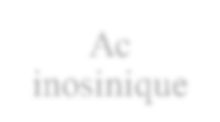
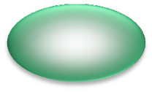

















INTESTIN
REIN
Nucléases
Nucléotidases
Nucléosidases
~80%
Bases puriques
20%
Bases puriques
Guanase
Adénine
Guanine
Xanthine
10%
Xanthine oxydase
Ac. nucléiques
Ac inosinique
~20%
Hypoxanthine
PRPP synthétase
TISSU
Purinosynthèse de novo
Bases puriques
70%
HGPRT
APRT
GPRAT
INTESTIN
Nucléotides

